Slide 1
Павло Петрович Скоропадський

Slide 2
Український громадський, політичний діяч, військовик. Офіцер армії Російської імперії. Учасник російсько-японської (1904-1905) та Першої світової (1914-1918) воєн. Гетьман Української Держави (29 квітня-14 грудня 1918). Один із лідерів, ідеологів монархічного-гетьманського руху.

Slide 3
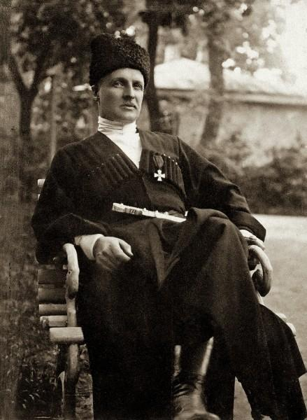

Slide 4
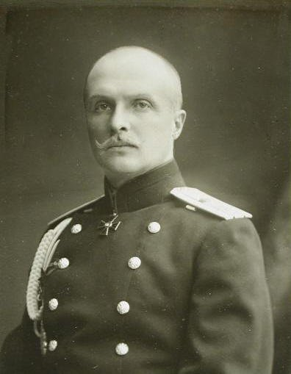
Полковник Павло Скоропадський
з орденом святої Ганни на шиї

Slide 5
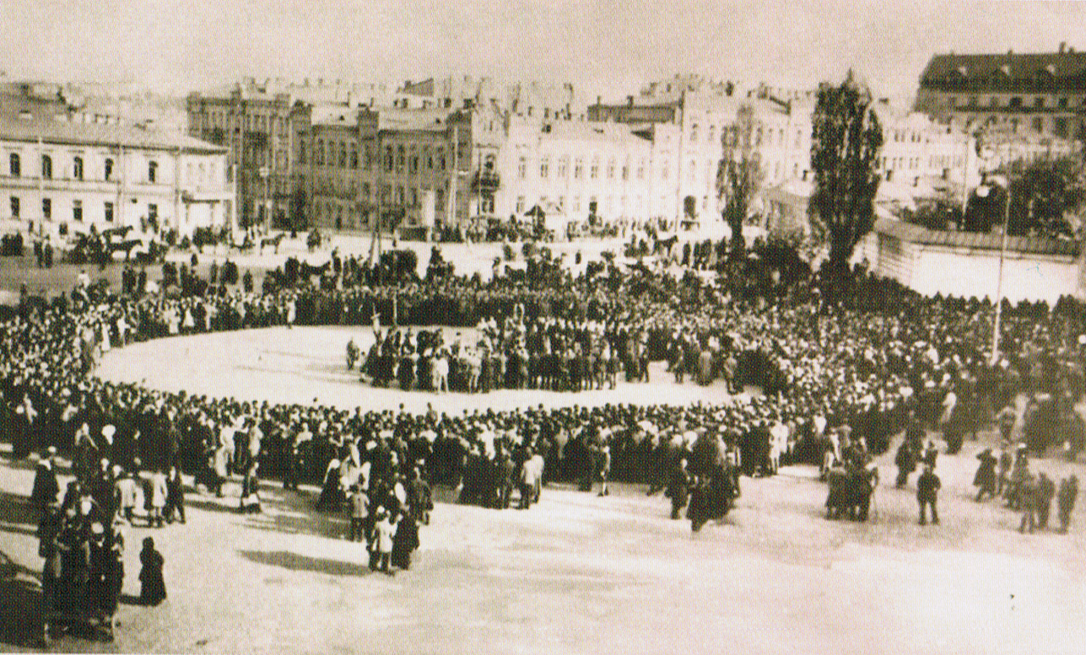
Молебень на Софіївському майдані після проголошення Павла Скоропадського Гетьманом України. 1918 рік, Київ.

Slide 6
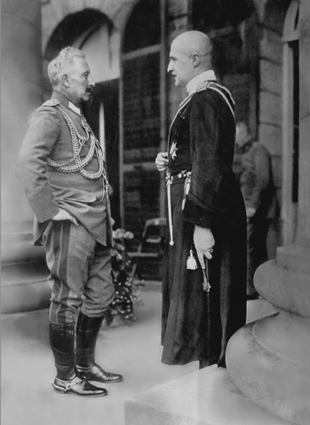
Гетьман Павло Скоропадський та кайзер Вільгельм II під час візиту до Берліна у вересні 1918 року

Slide 7
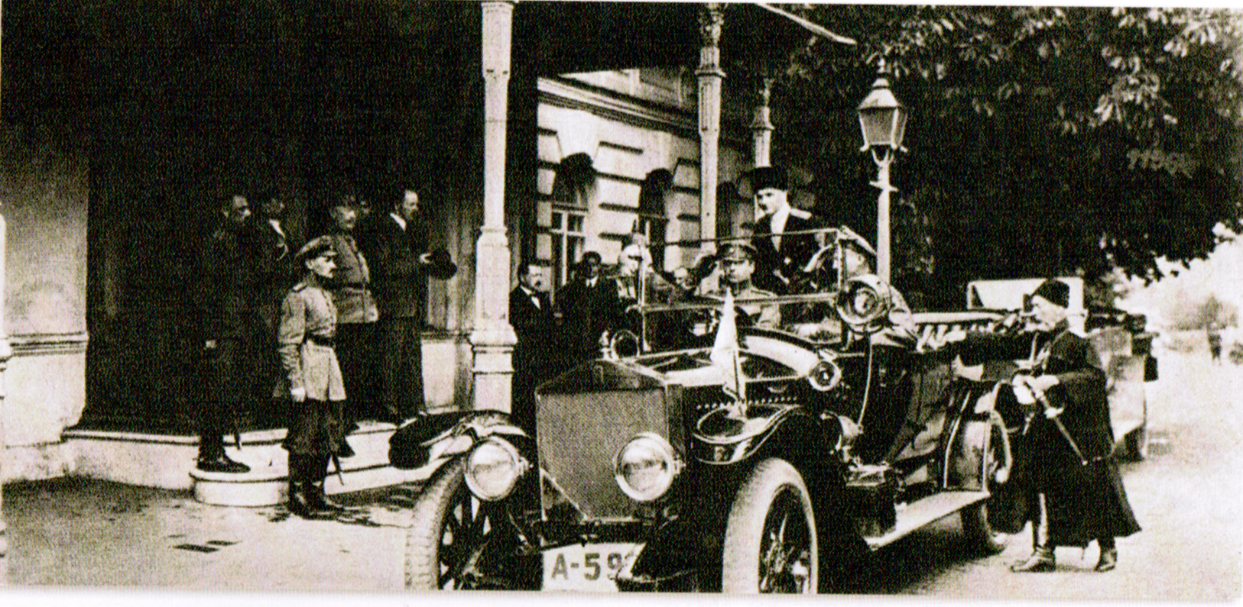
Гетьман Скоропадський перед своєю резиденцією на вул. Інститутській, 40 де він проводив зустрічі з іноземними послами

Slide 8
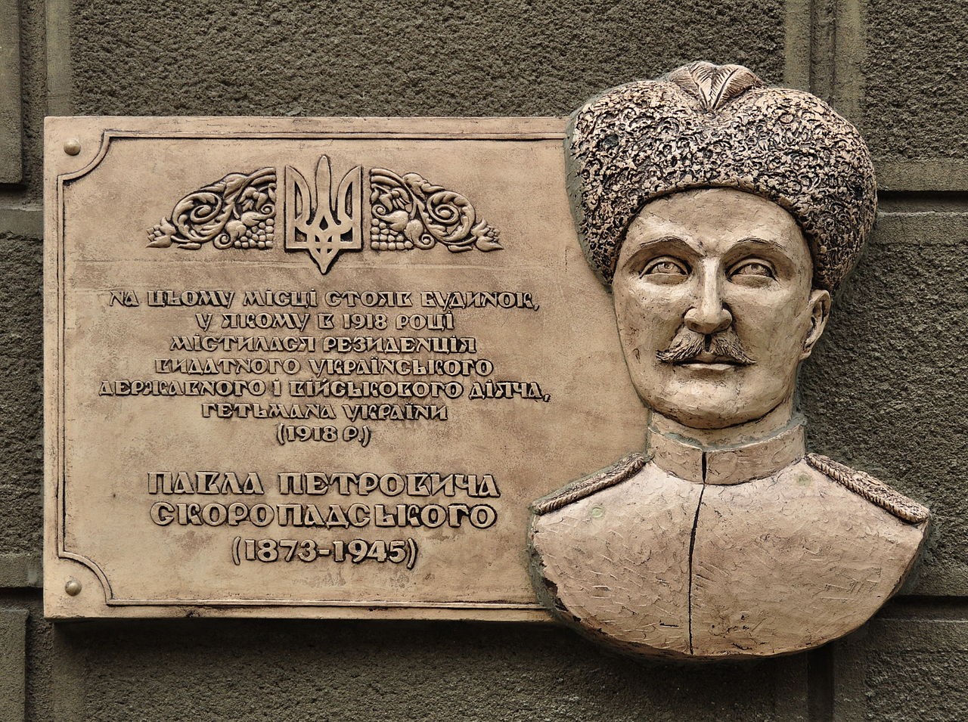
Меморіальна дошка на вулиці Інститутській, 20/8 в Києві

Slide 9
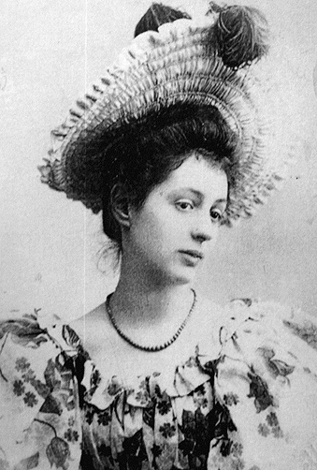
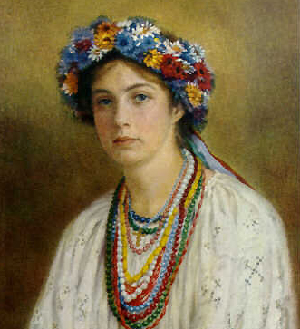
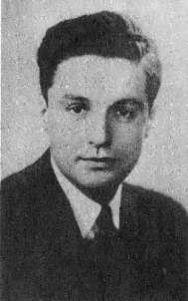
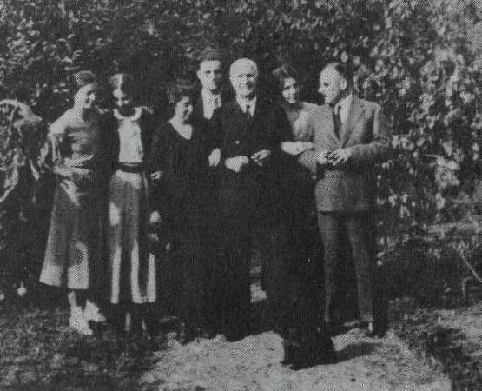
Син Данило
Донька Єлизавета
Олександра Скоропадська, дружина
Павло Скоропадський з сім’єю

